Slide 1
Cursus werkwoordspelling
Goed spellen? Kwestie van regels

Slide 2
Wat gaan de komende twee lessen doen?
één les over pv-spelling
één les over de spelling van de overige ww-vormen

Slide 3
Wat gaan we leren?
Welke vervoegingen er zijn van een ww
Herkennen en benoemen van vervoegingen.
De juiste spelling van de werkwoordvervoegingen.

Slide 4
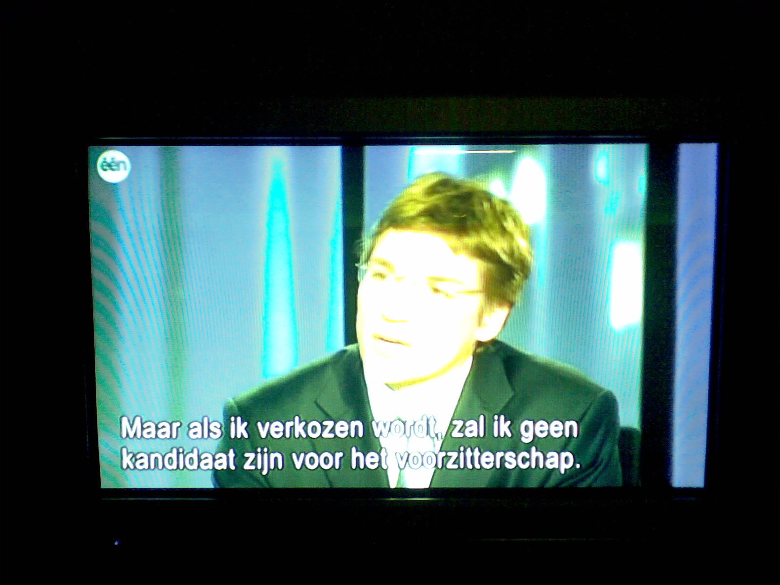
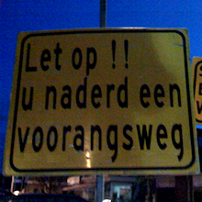
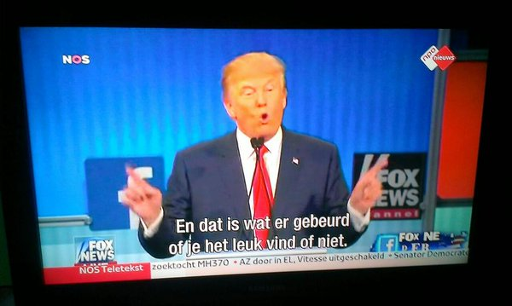
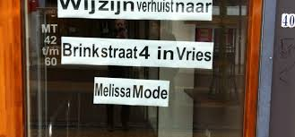
Startopdracht: Zie je de spelfout? Verbeter de zinnen!

Slide 5
Hoe weet ik of het een werkwoord is?
Een werkwoord kun je vervoegen!
Je kunt er ik/hij/zij/het/de man/het bureau enz voor zetten.
Zijn de volgende woorden werkwoorden?
Wedstrijd
Spelen
Doen
Zijn
Mogen
Televisie
Geweldig
Schrijven

Slide 6
Welke vormen heeft een werkwoord allemaal?
Bijvoeglijk gebruikte deelwoorden
werkwoorden
stam
Persoonsvorm verleden tijd en tegenwoordige tijd
Voltooid deelwoord
infinitief
Onvoltooid deelwoord

Slide 7
Om welke vorm gaat het bij de werkwoorden uit onderstaande zinnen?
Meneer Vrancken heeft het een cursus werkwoord spelling gemaakt.
heeft+pv tt gemaakt=voltooid deelwoord
Wij doen erg ons best om de stof te begrijpen.
Doen=pv tt begrijpen=infinitief
Het wordt ons niet makkelijk gemaakt.
Wordt=pv tt gemaakt= voltooid deelwoord
Leer het nou toch eens die werkwoordspelling!
Leer= pv tt (ik-vorm i.v.m. gebiedende wijs)
Vroeger werd er meer aandacht aan besteed.
Werd =pv vt besteed=voltooid deelwoord
Zwetend van inspanning waren de leerlingen aan het werk.
Zwetend=onvoltooid deeldwoord waren=pv vt

Slide 8
De pv tt
Ik (bekennen )de misdaad.
Ik beken de misdaad: ow:ik dus de ik-vorm
(Bekennen) je de misdaad?
Beken je de misdaad? Onderwerp: je achter de pv dus ik-vorm
De man (bekennen) zijn misdaad.
De man bekent zijn misdaad. Onderwerp: de man dus ik-vorm+t
De (mannen) bekennen de misdaad.
De mannen bekennen de misdaad. Onderwerp: de mannen ,dus infinitief
Onderwerp | Spellingsregel
Ik of je/jij achter de pv | ik-vorm
Iets anders (hij/zij/u/jij/je) | Ik-vorm+t
Meervoud | infinitief

Slide 9
De pv vt (zwak)
Wanneer komt er –te(n) of de(n) achter de ik-vorm? >Verlengingsregel
Maak het werkwoord langer dan hoor je –te of -de. :
bakde of bakte?
Belde of belte?
!!LET OP!!
Bovenstaande regels gelden alleen voor zwakke werkwoorden. Bij sterke werkwoorden verandert de klank in de verleden tijd
Voorbeeld:
De jongen zwem/zwom in het bad.
De loop/liep door het bos.
onderwerp | regel
enkelvoud | Ik-vorm+te/de
meervoud | Ik-vorm+ten/den

Slide 10
Pv vt en `t ex fokschaap
Verlengingsregel werkt niet, en nu?
Kijk naar de laatste letter van de stam. Zit die letter in het `t ex fokschaap dan te(n) zit die er niet in, dan de(n)
Voorbeeld:
Hele ww=wandelen
Stam= wandeL> eindigt op -L- dus –de(n)
De man wandel+de door het bos.(enkelvoud)
De mannen wandel+den door het bos.(meervoud)
Hele ww=verwoesten
Stam=verwoesT> eindigt op -t-, dus –te(n)
De natuurramp verwoest+te alles op zijn pad. (enkelvoud)
De natuurrampen verwoest+ten alles op zijn pad. (meervoud)

Slide 11
Let op bij Engelse werkwoorden
1.Engelse ww vervoeg je volgens dezelfde regels:
Hij rugbyT, ik planDE, jij hockeyT
2. Laat de Engelse uitgangs-e staan, als je uitspraakproblemen krijgt
Racen-ik racE, hij raceT
Timen-ik timE, hij timeT
Deleten-ik deletE, hij deleteT
3. Moeilijke Engelse werkwoorden zijn:
Deleten- ik delete, hij deleteT, ik heb gedeletet

Slide 12
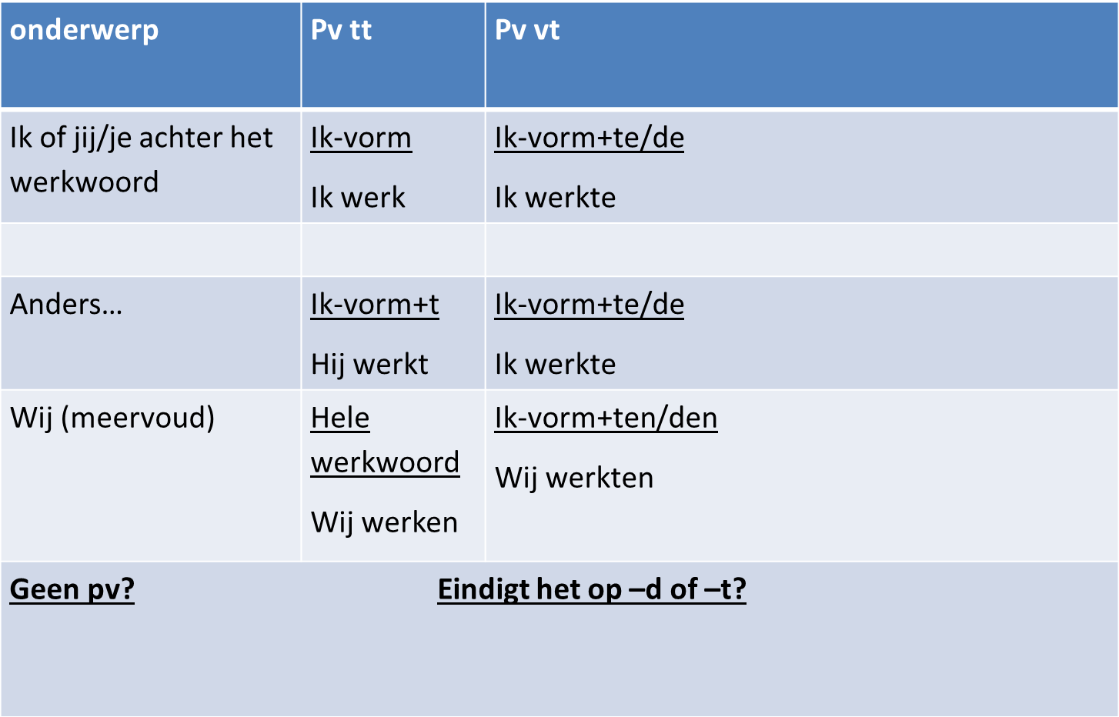
`t ex fokschaap
Zit de laatste letter van de stam erin:
JA: -te(n)
NEE: -de(n)
Werken> werkTE(N)
Typen> typTE(N)
Nee: schrijf het woord zo eenvoudig mogelijk:
Gevallen
Gewonnen
gezien
JA: maak het woord langer en luister:
Hoor je een –d of –t
gebelD
gestopT

Slide 13
Even oefenen: vervoeg onderstaande werkwoorden op de juiste manier gebruik je schema!
1 tm 3 pv tt
Hij doet of zijn neus (bloeden)
(Wenden) je tot degene in wie je vertrouwen (stellen) .
Als je te veel (roken) , (schaden) je je gezondheid.
1 tm 3 pv vt
De reparatie van de auto (kosten) meer tijd dan wij (verwachten) .
Ik (hoesten) en (niezen) de hele dag.
De tanker (wenden) de steven en (koersen) naar het noorden.

Slide 14
De antwoorden
1tm3 pv tt
Hij doet of zijn neus bloedt
Wend je tot degene in wie je vertrouwen stelt.
Als je te veel rookt, schaad je je gezondheid.
1 tm 3 pv vt
De reparatie van de auto kostte meer tijd dan wij verwachtten.
Ik hoestte en niesde de hele dag.
De tanker wendde de steven en koerste naar het noorden.

Slide 15
De andere ww-vormen
Het voltooid deelwoord: gebruik het `t ex fokschaap om te bepalen of de uitgang –d of –t wordt.
Het onvoltooid deelwoord: spel deze vorm als infinitief +d(e)
De gebiedende wijs: spel deze vorm als ik-vorm
Het deelwoord bijvoeglijk gebruikt: spel dit altijd zo kort mogelijk!

Slide 16
1.Het voltooid deelwoord
Kenmerken:
Deze werkwoordsvorm geeft aan dat iets is afgerond, voltooid of klaar is. Vaak staat het voorvoegsel ge-, ver- of be- voor het werkwoord.
Het voltooid deelwoord is nooit het enige werkwoord in de zin. Er staat altijd een hulpwerkwoord bij: HEBBEN/ZIJN/WORDEN
Hoe spel je het?
Uitgang met –d of –t? Gebruik het `t ex fokschaap
Het eten is gehaald.
Het vliegtuig is geland.

Slide 17
2. Het onvoltooid deelwoord
Kenmerken:
Deze werkwoordsvorm geeft aan dat iets is nog niet afgerond klaar is.
Het onvoltooid deel wordt vaak bijvoeglijke gebruikt
Hoe spel je hem?
Neem het infinitief en plaatse daar d(e) achter.
Lachend zat de man in de bus.
Schrijvende leerlingen zie ik graag.

Slide 18
3. Gebiedende wijs
Kenmerken:
Drukt altijd een bevel uit; iets wat moet.
Staat meestal vooraan in de zin
De zin waarin de gw gebruikt wordt heeft (meestal) geen ow
Hoe spel je het?
Spel de gw als ik-vorm.
Let nou eens op!
Pak allemaal je boek.
Geef dat maar hier.

Slide 19
4. Deelwoorden bijvoeglijk gebruikt
Kenmerken:
Geven een eigenschap aan van zelfstandige naamwoorden.
Staat meestal direct voor een zn
Hoe spel je het?
Spel het zo kort mogelijk! Let wel op dat de uitspraak juist blijft!
Het geschilderde plafond was weer als nieuw.
De gewitte muur zag er goed uit.
De beschuldigde man voelde zich rot.

Slide 20
Wat hebben we geleerd?
Spelling pv tt : ik-vorm, ik-vorm+t, inf
Spelling pv vt: ik-vorm+te(n) of ik-vorm+de(n)
Spelling vd: gebruik het `t ex fokschaap
Spelling od: inf+d(e)
Spelling gw: ik-vorm
Spelling bijvoeglijk gebruikte deelwoorden: zo kort mogelijk; let wel op de uitspraak!

